Slide 1
Mitologia Nordycka Najciekawsze Mity

Slide 2
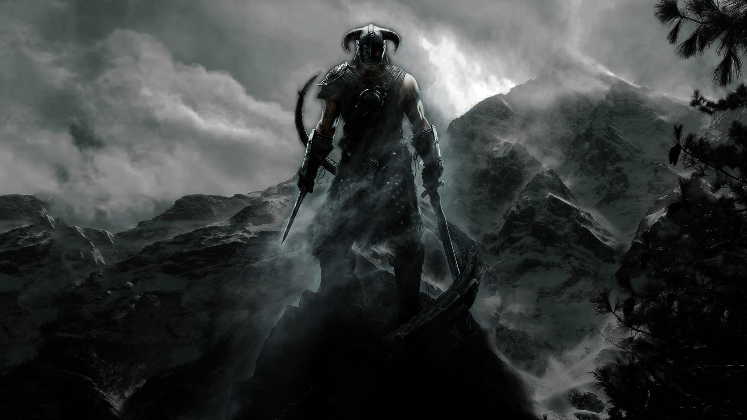
Witamy w świecie fantazji.
Może się Wam wydawać, że wikingowie żyli dawno i przeminęli. Tak nie jest. Mitologia Nordycka jest bardzo częstym tematem w popkulturze. Znacie takie gry jak Skyrim, God of War albo sagę Magnus i bogowie Asgaru ? Właśnie te tytuły są wzorowane na historii Wikingów , która rozbudza wyobraźnię współczesnej młodzieży, ze względu na swoją tajemniczość i mroczność .

Slide 3
Zapraszamy Was do świata pełnego mroku, potworów i bogów oraz magii

Slide 4
Pozytywne Oblicze Mitologii
Nordowie lubili nagradzać. Jeżeli ktoś zrobił im coś dobrego, nagradzali go. Tak nakazywało ich prawo. Jeśli spotkali kogoś na lodowym pustkowiu - karmili go i poili zanim poszli dalej. Wszystko to było prawem, którego każdy Wiking przestrzegał. Jeżeli nie - był skreślony w społeczeństwie.

Slide 5
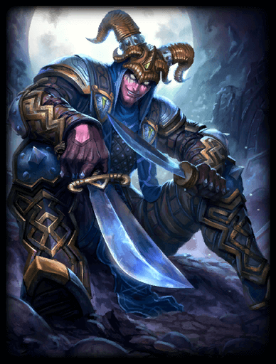
Negatywne Oblicze Mitologii
Dawni Nordowie byli bardzo przesądni. Jeżeli dziecko miało jakiś defekt np. chorobę umysłu uznawali je za opętane albo naznaczone przez boga . Wtedy je palili . Nordowie nie rozmawiali z osobami, które kłamały, ponieważ Loki- bóg zła był również bogiem kłamstwa. Ktoś, kto kłamał był ignorowany przez społeczność, albo zaszywano mu usta. Za kradzież natomiast ucinano ręce.

Slide 6
O czym mówią mity:
Początek Świata
Życie bogów
Koniec Świata: Ragnarok
Początek świata jest nadzwyczaj prosty. Była otchłań Ginnungagap, z której narodziło się Dziewięć Światów. W nich rozgrywają się późniejsze mity.
Życie bogów jest najbardziej rozległym tematem. Można z mitów wyróżnić kilka wyjątkowych, które opowiadają o tym, jak Odyn został Praojcem, o historii Lokiego, o wojnie z Olbrzymami oraz Ragnaroku.
Ragnarok rozpocznie się gdy wąż oplatający całą Ziemię obudzi się i zje Thora przez co reszta światów nie będzie chroniona. Lodowe i Ogniste olbrzymy wedrą się do krain Midgardu i Dziewięciu Światów.

Slide 7
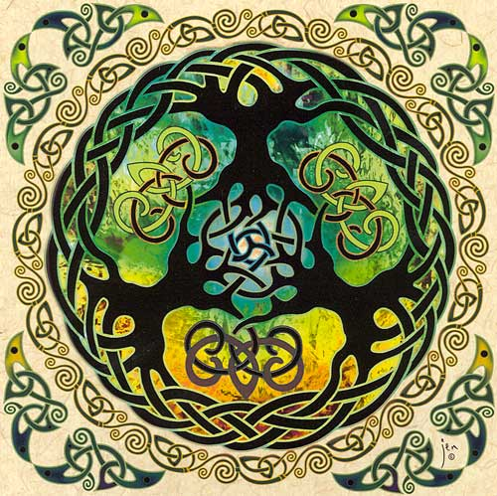
Gdzie żyli bogowie i stwory Nordyckie
Bogowie nordyccy żyli w Dziewięciu Światach, bogowie wojny żyli w Asgardzie. Natomiast bogowie życia i płodności żyli w Wanaheim.
Inne światy to świat ludzi Midgard.

Slide 8
Runy
Jest to pismo w formie znaków stosowane przez starożytnych Nordów.
Odczytywanie Run jest z pewnością ciekawym zajęciem.
Ponadto zdecydowanie pomaga zapoznać się z mitami i lepiej poznać mitologię nordycką.

Slide 9
5 najciekawszych mitów

Slide 10
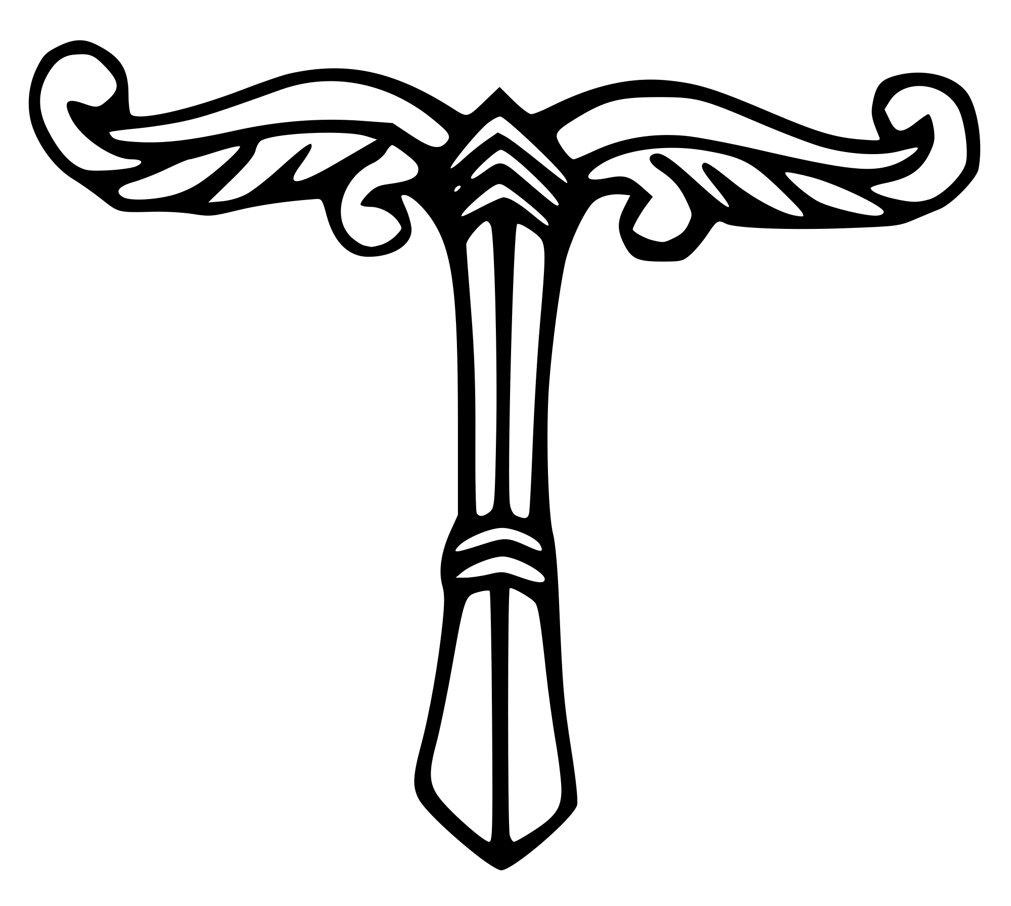
Mity
Mit o Odynie
Mit o Lokim
Mit o Ragnaroku
Mit o Thorze
Mit o Mjolnirze

Slide 11
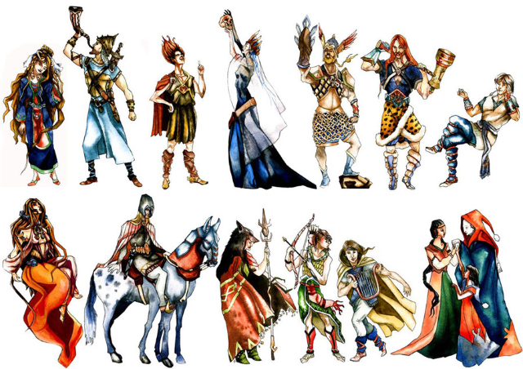
Bogowie Nordyccy
Oto bogowie Azgardu czyli wojny

Slide 12
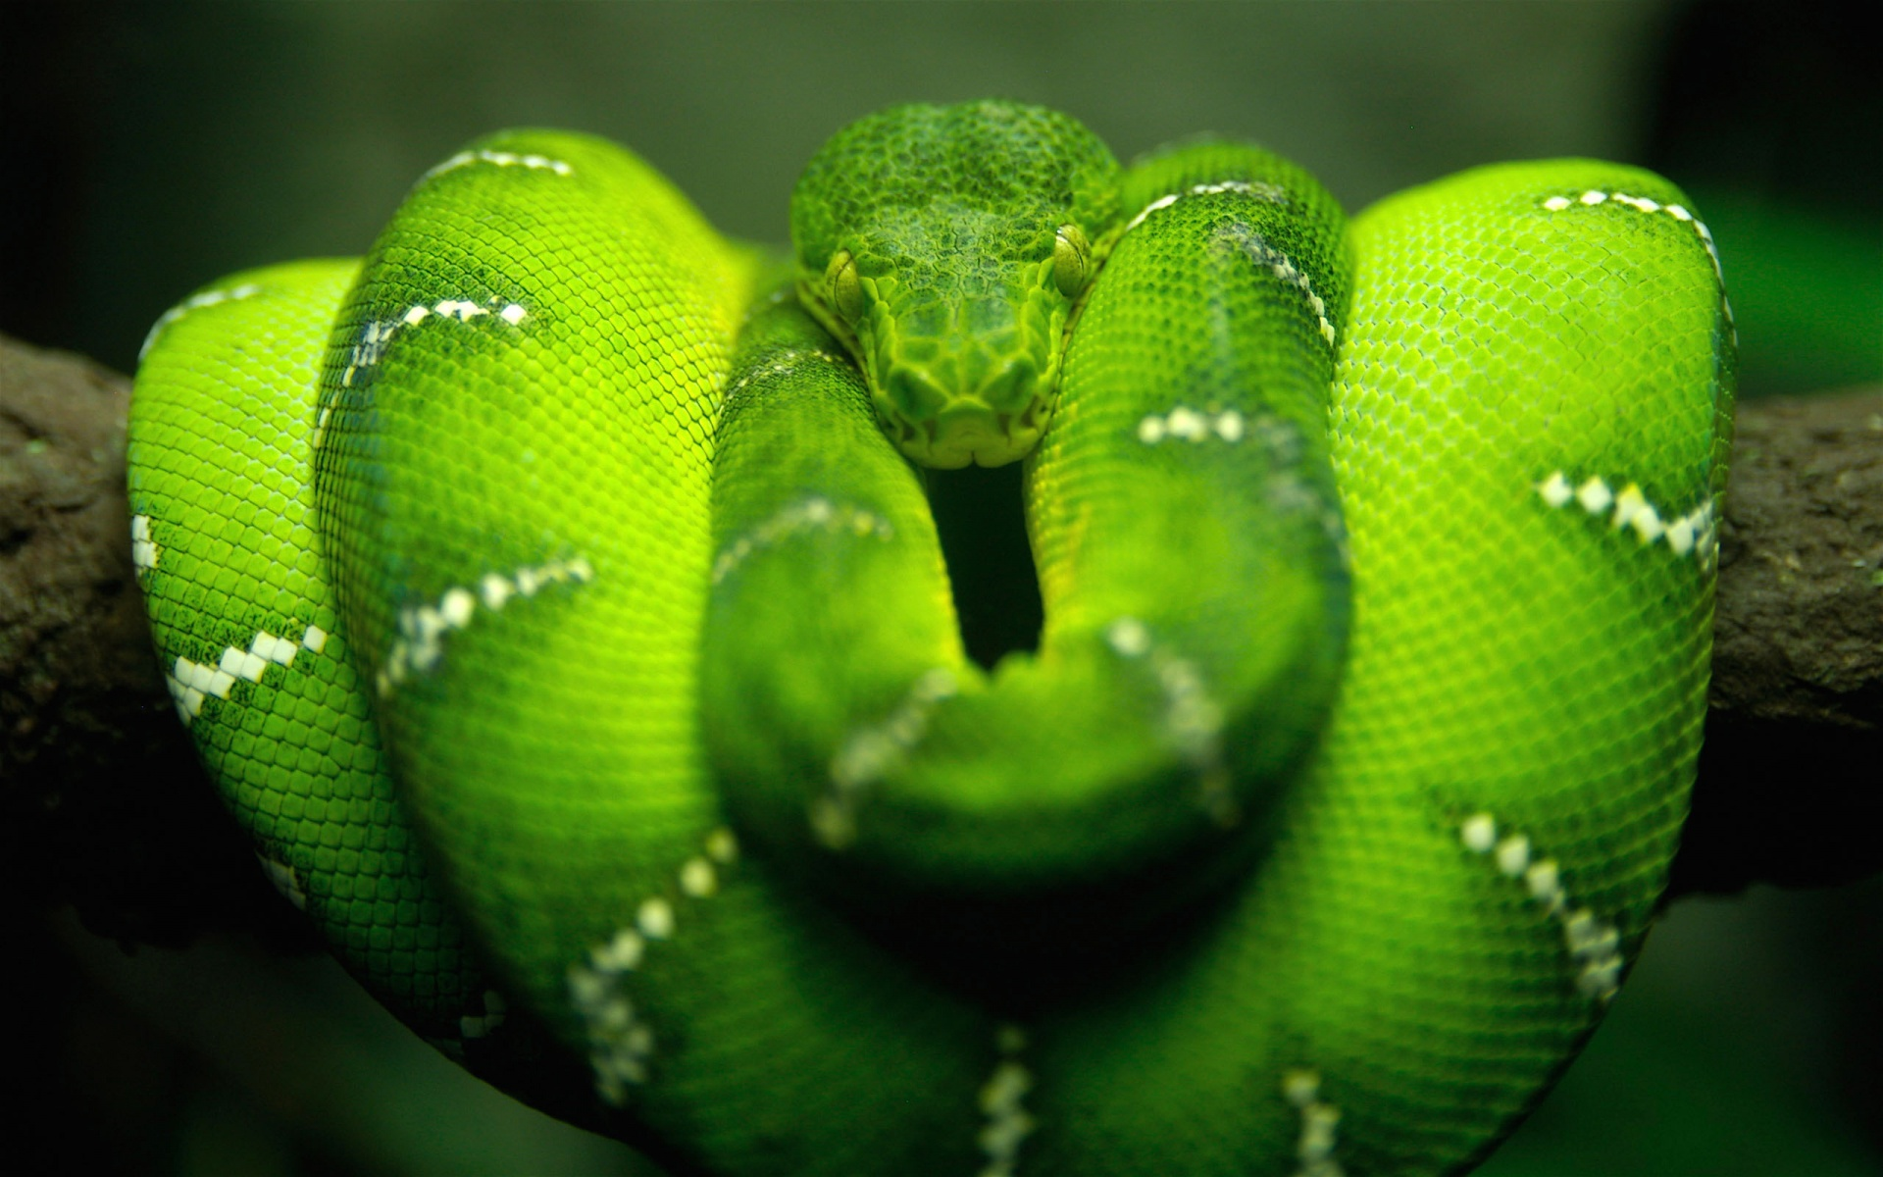
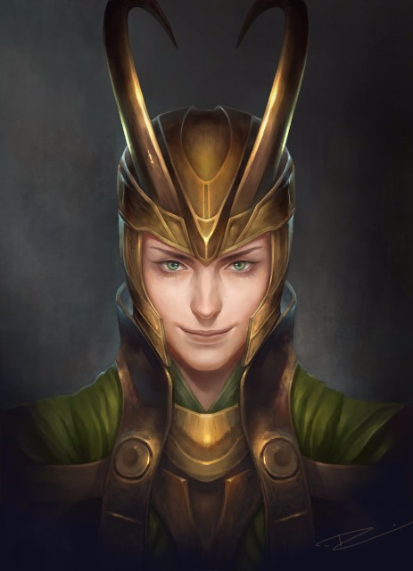
Mit o Lokim
Loki - bóg oszustwa i symbol ognia. Stworzył największe potwory i okropieństwa, jakie kiedykolwiek istniały oraz spowodował stworzenie największych atrybutów bogów w tym młot Thora - Mjolnir. Bogowie traktowali go jako szaleńca i psotnika, dlatego przymykali oko na jego wybryki. Przestali go tak traktować gdy, przyczynił się do śmierci Baldura -boga piękna ,którego wszyscy lubili. Potem nie chciał dopuścić do jego powrotu z zaświatów. Wtedy przypięli go do skały, i nad jego głową zostawili ogromnego węża z którego pyska kapał jad . Jego żona trzymała mu nad głową miskę. Kiedy się obracała jad kapał na jego twarz i powstawały trzęsienia ziemi.

Slide 13
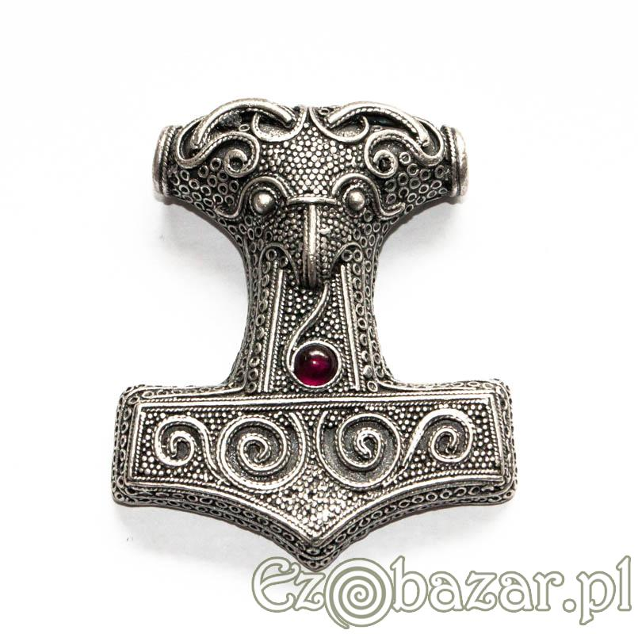
Mit O Mjölnirze
Mjölnir (Młot Thora)powstał na skutek zakładu Lokiego z Krasoludami. W micie o Sif Lokiego oskarżono o złośliwe ścięcie jej włosów. Za karę musiał zdobyć dla niej nowe, złote, ale rosnące jak żywe; wykonały je karły, synowie Ivaldiego – najważniejszym z nich był Brokkur. Przy tej okazji Loki dostał od nich włócznię Gungnir i statek Skidblandir. Wówczas Loki postawił w zastaw swoją głowę, że Eitri, brat Brokkura, nie zdoła już zrobić trzech równie cennych przedmiotów. Ale ten z pomocą brata i pozostałych karłów wykonał dzika Gulinborstiego, bransoletę Draupnir oraz młot Mjölnir dla Thora. Bogowie orzekli, że najcenniejszy jest Mjölnir. Loki przegrał więc zakład. Powinien był stracić głowę, ale wtedy próbował uciec, wykorzystując swe czarodziejskie buty, pozwalające mu latać i chodzić po wodzie. Gdy zaś Thor go schwytał, oświadczył, że oddał w zakład głowę, a nie szyję. Karły w zemście ucięły mu więc tylko język i zszyły usta (co miało być karą za jego krzywoprzysięstwo).

Slide 14
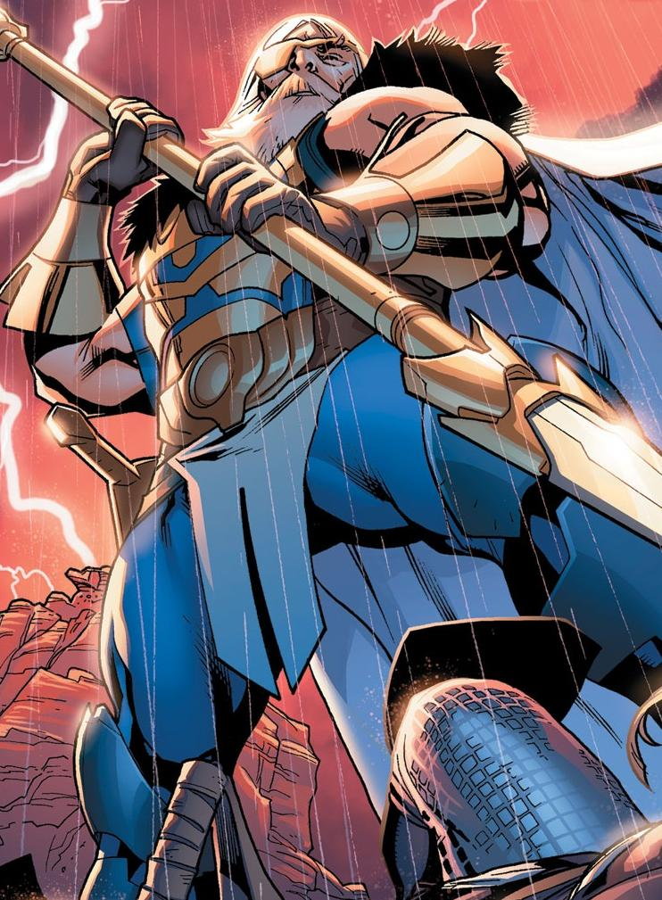
Mit o Odynie
Odyn był Wszechojcem czyli bogiem, który wszystko wie i spłodził większość bogów, o których opowiadają mity. Był on bardzo potężny i raz na rok zasypiał, by odnowić siły. Ten czas wykorzystywały różne istoty, by zaatakować Asgard. Na szczęście był jeszcze Thor, jego syn . Posiadał on prywatną armię berserków ,która go broniła.

Slide 15
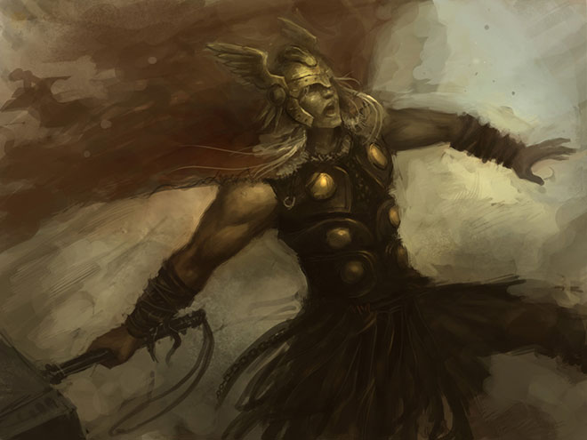
Mit o Thorze
Thor był bogiem siły. Bronił wszystkich przed lodowymi olbrzymami i ognistymi gigantami. Jego głównym atutem był młot. W filmach Mjlionir mógł podnieść tylko ktoś godny. To nieprawda. W rzeczywistości tylko Thor miał dość siły, by podnieść młot i go używać .

Slide 16
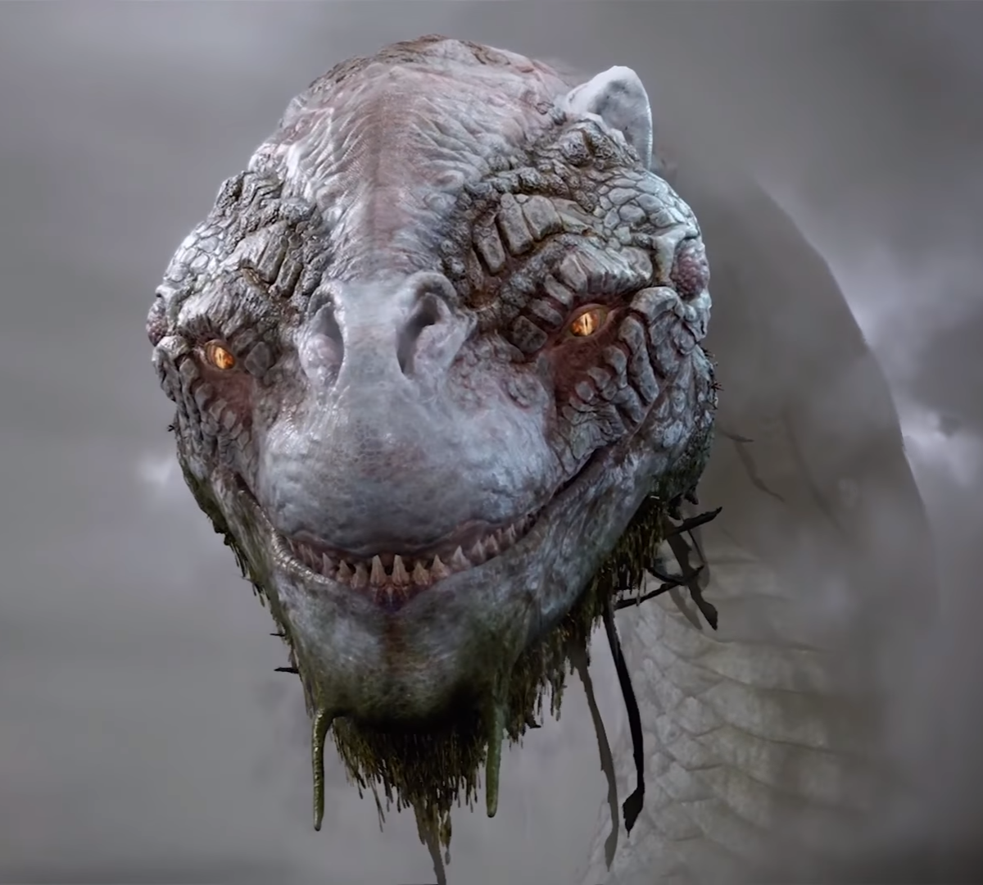
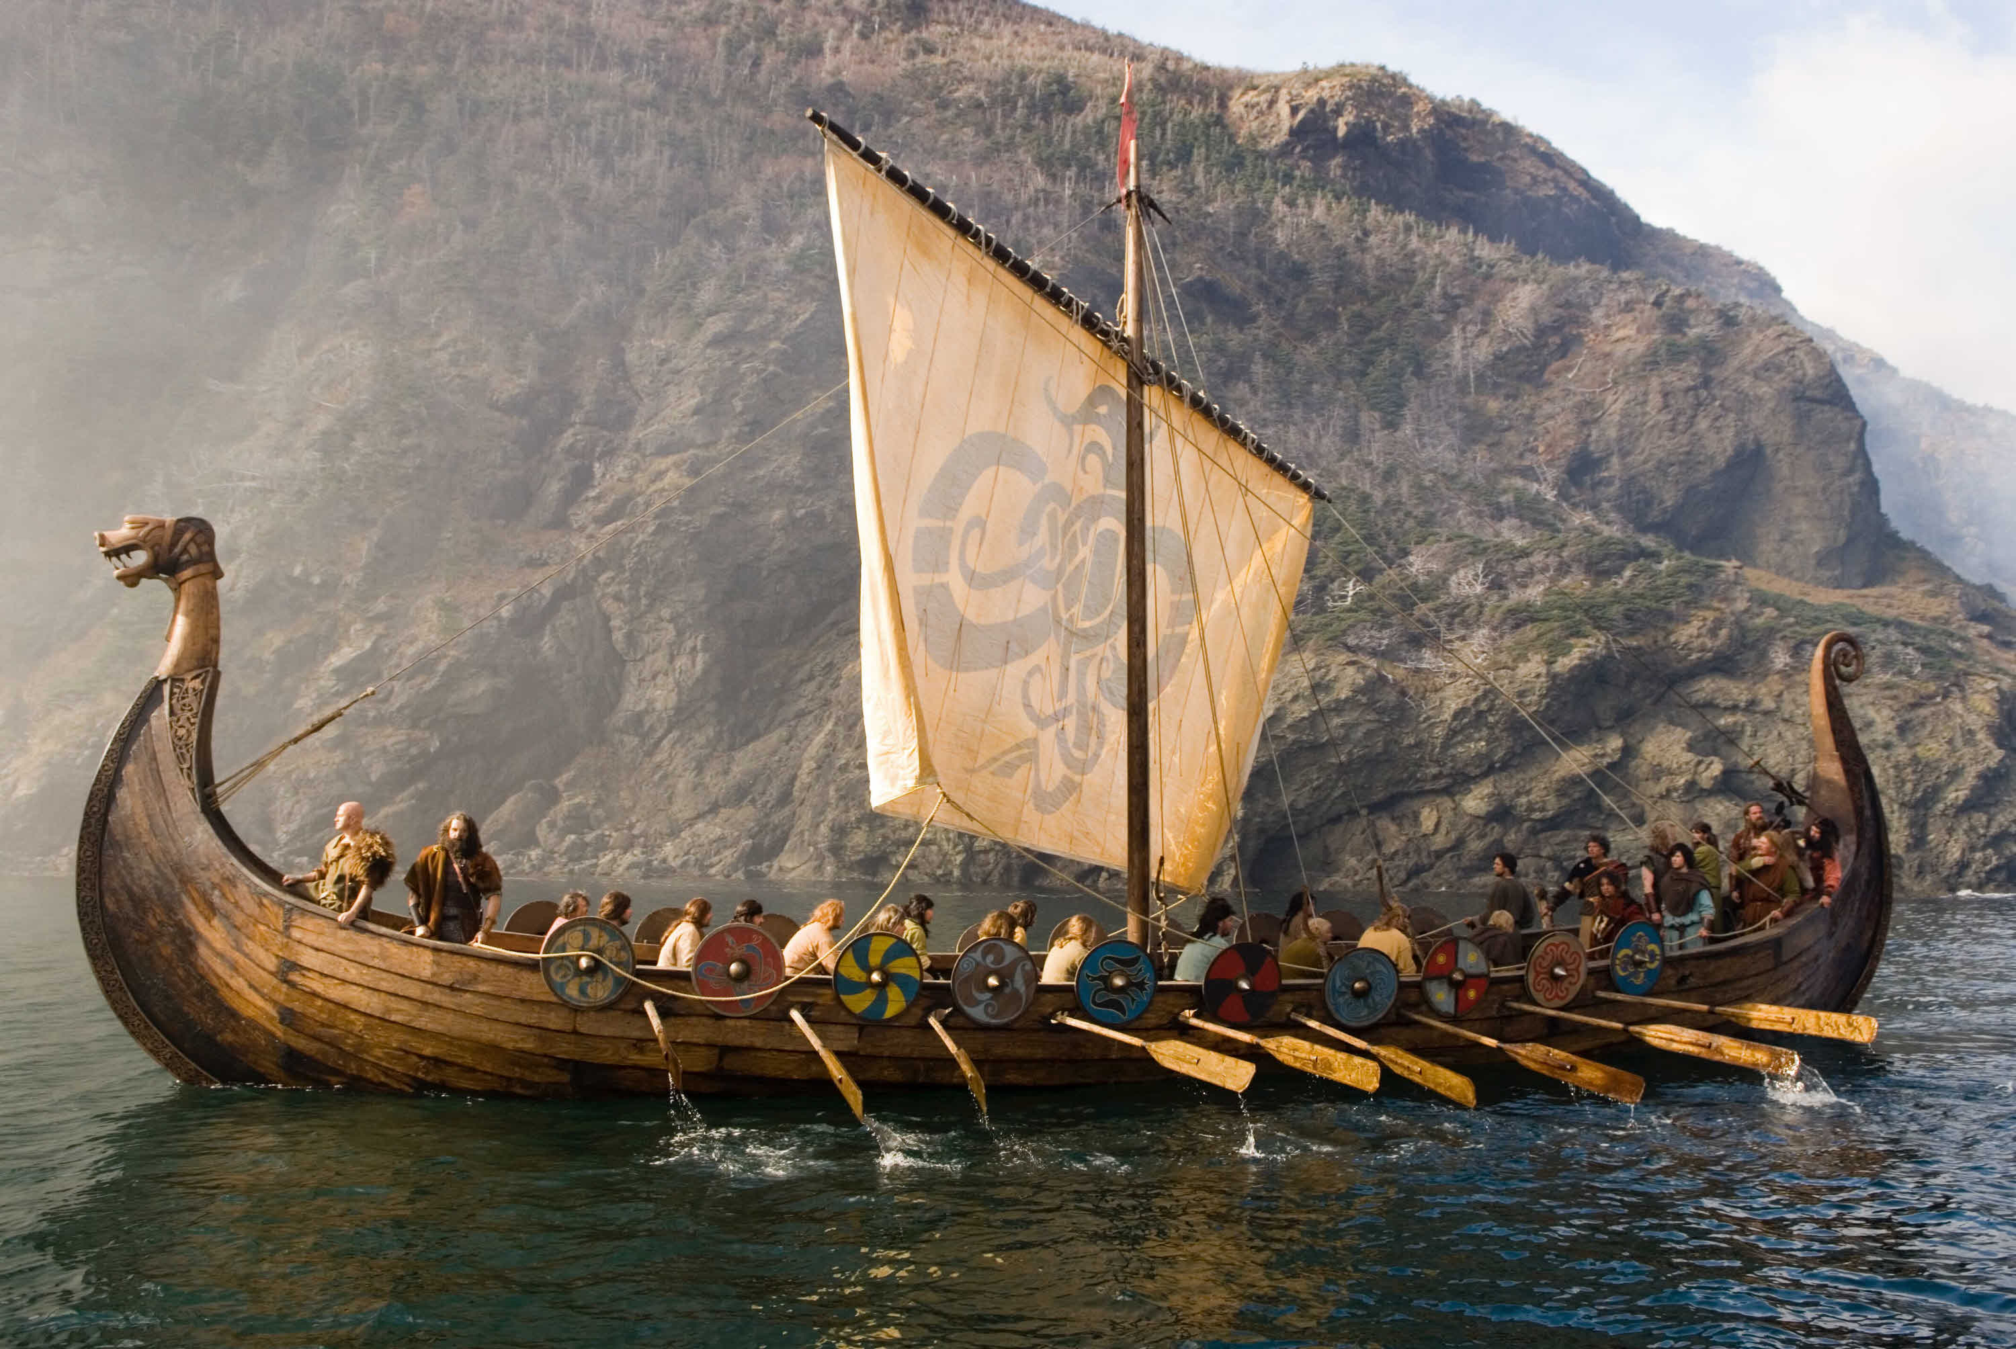
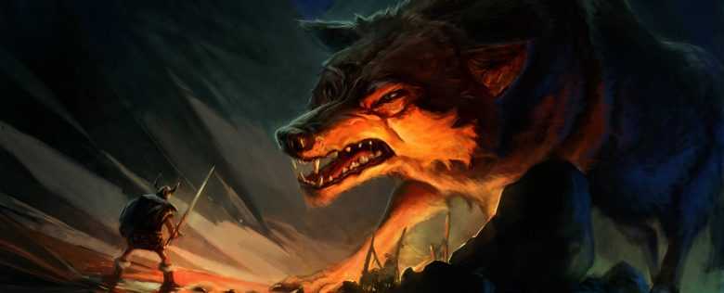
Mit o Ragnaroku
Ragnarok, koniec świata w którym Fenrir zerwie węzły, Wąż Świata się wyrwie ze snu, a bogowie ruszą na ostatnią bitwę przeciw potworom. Będzie to wyglądało tak: wojownicy, którzy zginęli w walce staną do bitwy z Wall hali razem z bogami, a przeciw nim będzie nadciągała horda potworów z Lokim na czele.

Slide 17
Koniec
To dopiero początek tej fascynującej przygody. Możecie sami się dowiedzieć
o mitologii nordyckiej w książkach oraz wielu filmach i dokumentach.

Slide 18
Linki
Linki -http://galeon-model.pl/ -http://historyofvikings.com/ -http://wrotavalhalli.pl/ -https://vignette.wikia.nocookie.net/ - https://vignette.wikia.nocookie.net/
-https://www.ppe.pl/ -https://upload.wikimedia.org -https://cdn.gamer-network.net
-http://files.1337.games/ -https://www.google.pl/search?q=m%C5%82ot+thora&source=lnms&tbm=isch&sa=X&ved=2ahUKEwiA2IDou7zbAhVGOMAKHZSjDDUQ_AUoAXoECAEQAw&biw=1745&bih=851#imgrc=5paC78b3bx7MkM:

